Slide 1
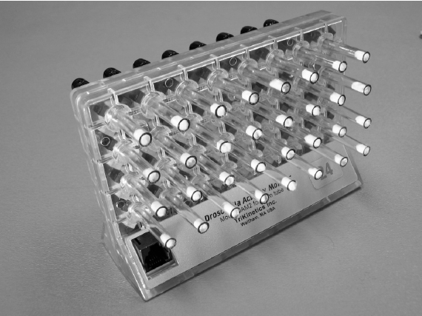
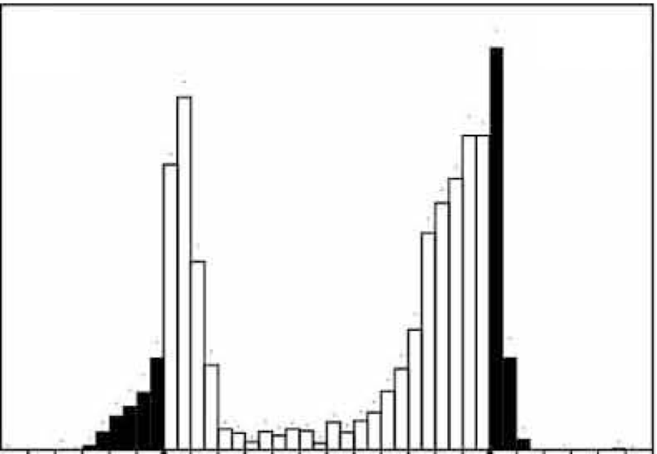
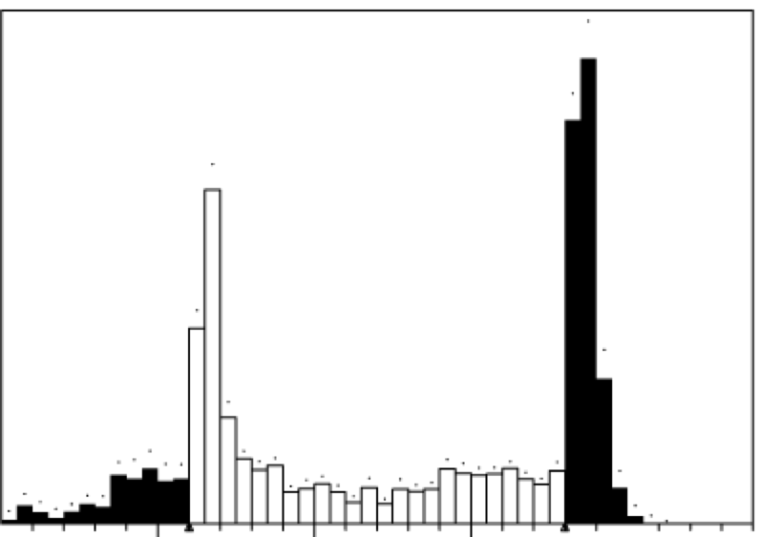
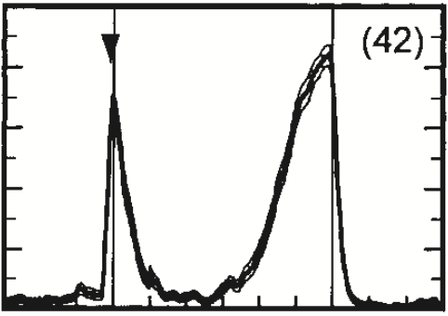
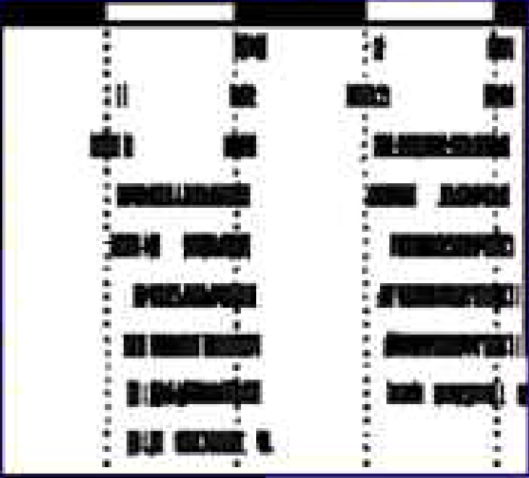
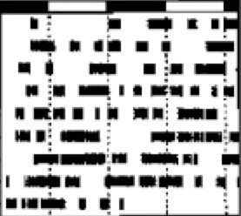
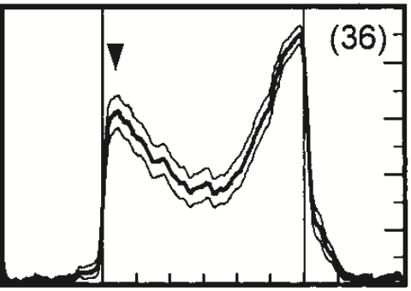
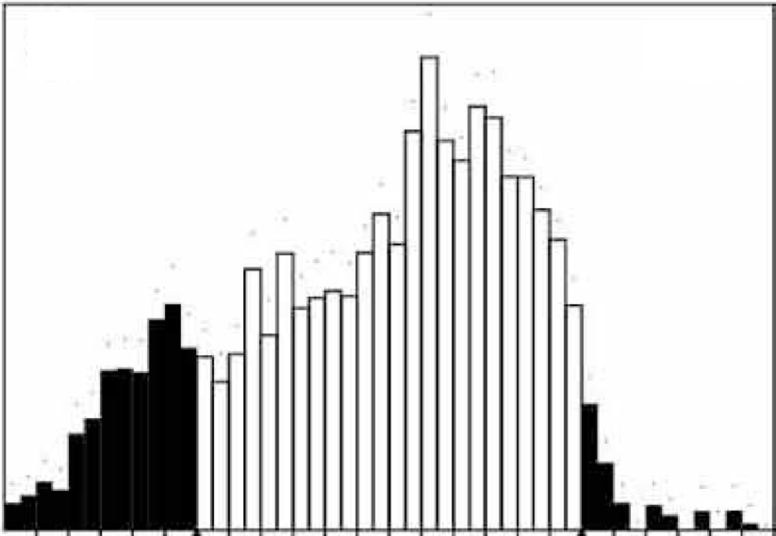
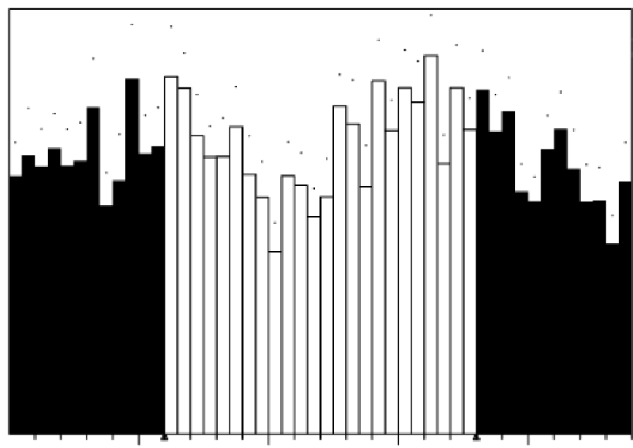
A bimodal activity profile in Drosophila
wild type
per⁰
Light:Dark
(LD)
Activity monitor
Zeitgeber Time
ZT0
ZT12
Male
Female
Constant
Darkness
(DD)
Helfrich-Forster, 2000
Circadian Time
CT0
CT12

Slide 2
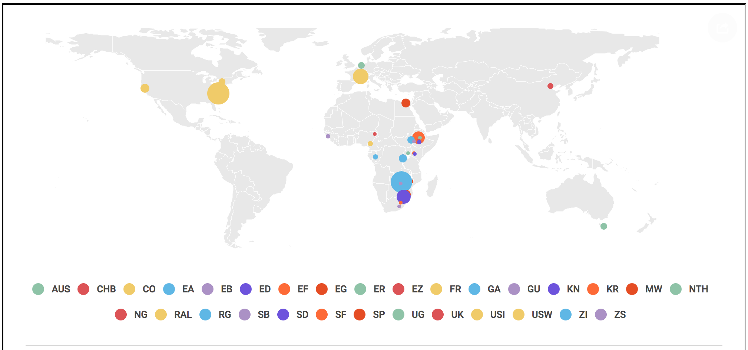
Collection of 200 wild type inbred strains of Drosophila Melanogaster
« RAL lines »:
- Described in Mackay et al, Nature 2012. The Drosophila melanogaster Genetic Reference Panel
(DGRP), a community resource for analysis of population genomics and quantitative traits.
- Inbred lines (20 backcrosses) made from females collected in 2003 at the farmer's market in Raleigh, USA
Fully sequenced, flies available at Bloomington stock center.
Geographic origin of RAL collection
RAL population, 206 samples collected in 2003 by Mackay
United States, Raleigh North Carolina

Slide 3
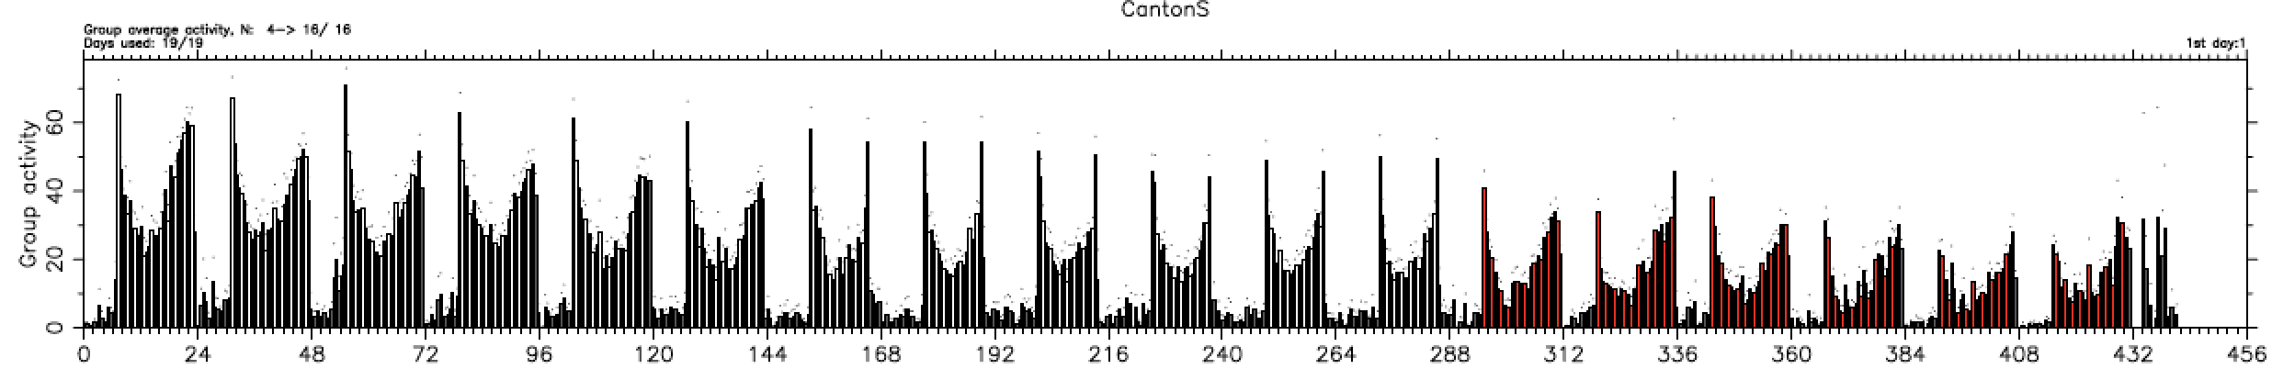
NaturalNeuro Goal :
study variability in activity pattern, particularly in circadian entrainment by light.
Behaviour: adaptation to 3 different photoperiods:
on 32 males, 2-3 day old:
6 long days 16:08 LD 6 days 12:12 LD 6 long days 16:08 RD
Controls :
- CantonS
- Mutants of genes involved in clock synchronisation by light : Cry⁰², NorpA^{P24}, Ort¹HisCl¹³⁴

Slide 4
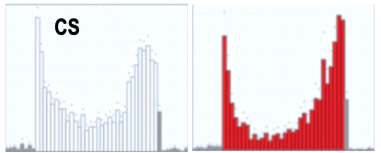
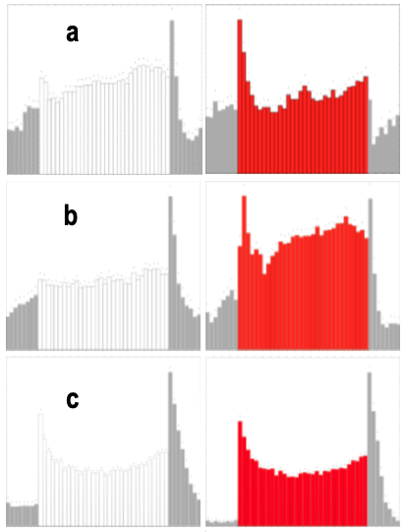
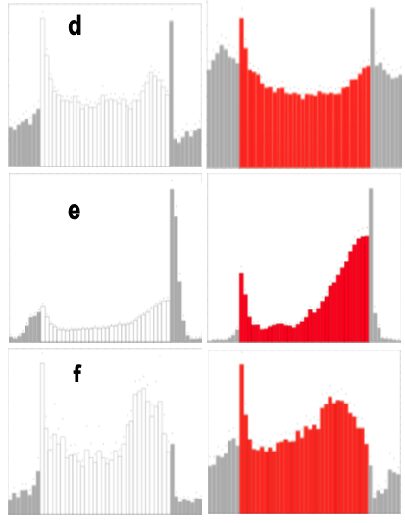
About twenty lines show activity profiles very different from the wild type reference strain
Arrhythmic
Partially arrhythmic
Rhythmic, 24h
Rhythmic, 24h
2 other lines with a similar profile
Rhythmic, 24h
Partially arrhythmic
LD 16:8
RD 16:8
DD
LD 16:8
RD 16:8
DD

Slide 5
Clock genes or photoreception genes sequence analysis and preliminary molecular results
Arrhythmic
Mutation within clk
no complementation with a clk null allele
low amounts of PER/TIM
Partially arrhythmic
Rhythmic, 24h
Rhythmic, 24h
high amounts of TIM
Deletion in cry
for the 3 lines that do not complement cry null allele (LL rhythmicity)
Rhythmic, 24h
Partially arrhythmic
LD 16:8
RD 16:8
DD
LD 16:8
RD 16:8
DD

Slide 6
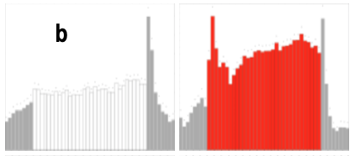
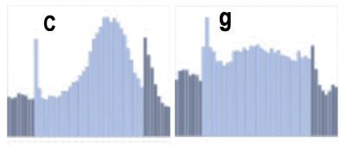
Etude de deux lignées présentant des défauts spécifiques de synchronisation par la lumière ou la température
wild type
Les lignées b et g présentent des défauts de synchronisation mais une rythmicité de type sauvage en DD. De plus, la lignée b est spécifiquement affectée pour la synchronisation par le lumère, tandis que la lignée g est principalement affectée dans la synchronisation par la température.
Elles seront étudiées sur le plan comportemental, génétique et moléculaire dans le but d’identifier de nouveaux composants impliqués dans l’entrainement de l’horloge cérébrale.
Etude comportementale dans différentes conditions de lumière (photopériode, intensité, qualité spectrale) ou de température (thermopériode, gamme des température)
Cartographie génétique avec utilisation de marqueurs et de délétions couvrant les régions chromosomiques définies (disponibles pour l’ensemble du génome) puis recherche de mutations dans la séquence génomique. Test des gènes candidats avec les outils disponibles (mutants, RNAi)
Analyse moléculaire dans les conditions environnementales associées aux défauts comportementaux (analyses des gènes d’horloge dans exraits de têtes et par immunomarquages des cerveaux pour identifier les groupes neuronaux impliqués)
RAL-b
LD 16:8
RD 16:8
wild type
RAL-g
HC (25°C-18°C) 16:8

Slide 7
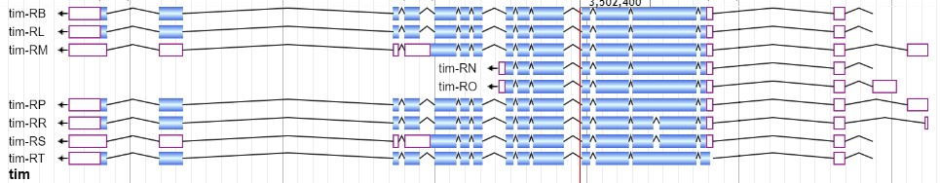
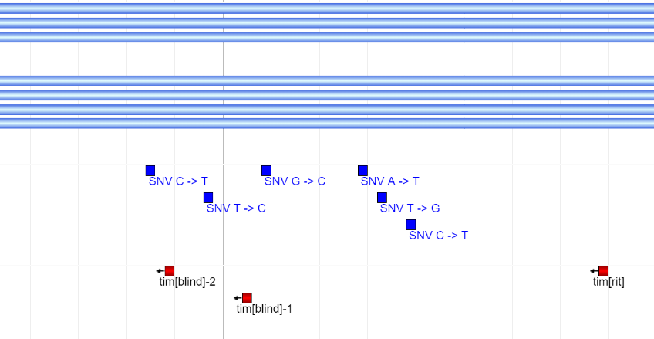
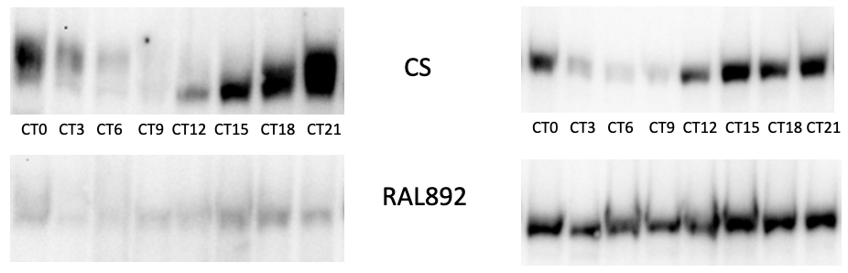
Une mutation dans le gène timeless: RAL 892
La lignée RAL-892 est identifiée dans un crible de la collection DGRP sur le comportement rythmique en DD, mais l’analyse GWAS n’a pas identifié de loci prépondérants (Harbison et al. 2019). La période du rythme en DD est de 31h à 25°C.
Le caractère spectaculaire du phénotype a amené l’équipe a effectuer une analyse de la séquence des gènes d’horloge et a identifié une mutation dans le gène tim qui ne complémente pas un allèle nul du gène.
tim gene
PER
TIM
Exons
DGRP Variants
mutation faux sens: M1101K
mutation synonyme
Des niveaux élevés de TIM et des niveaux faibles de PER sont observés chez RAL 892
Known mutants
mutations présentes uniquement chez RAL 892
Les mutants déjà identifiés dans cette région du gène tim affectent la compensation de température

Slide 8
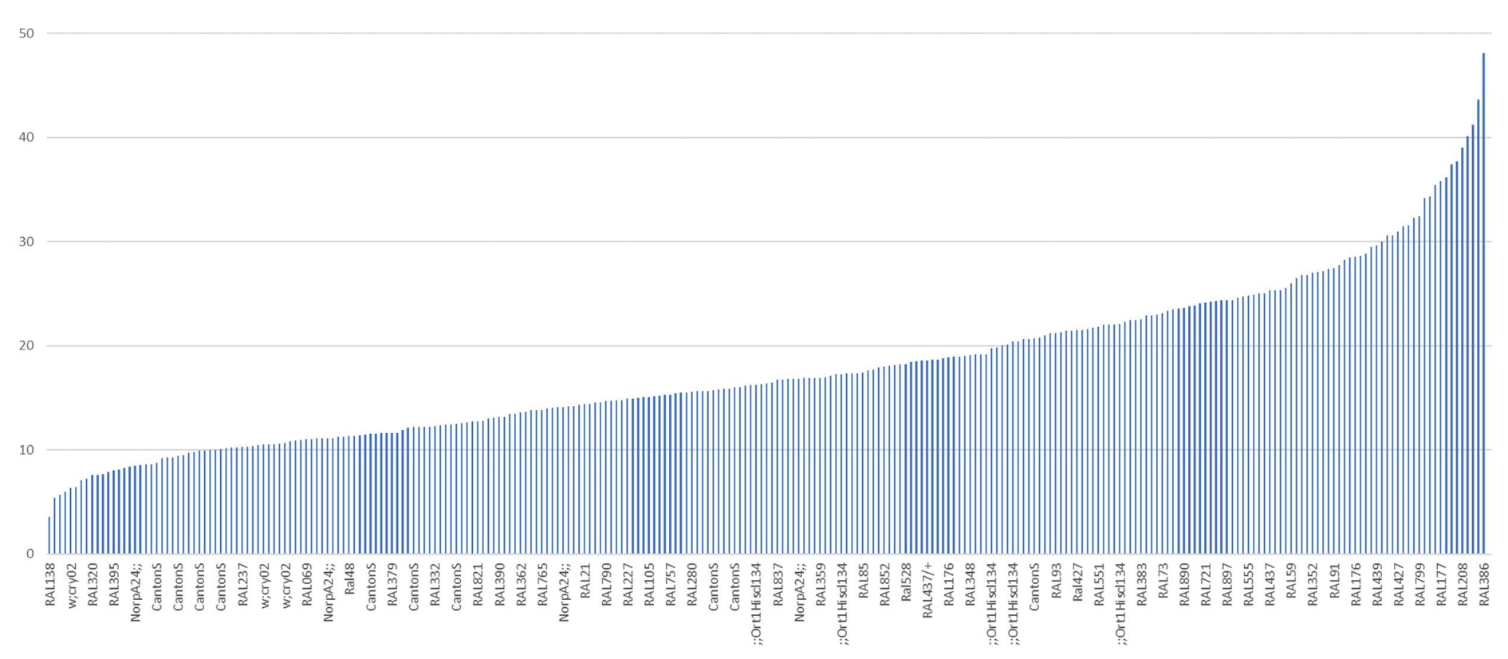
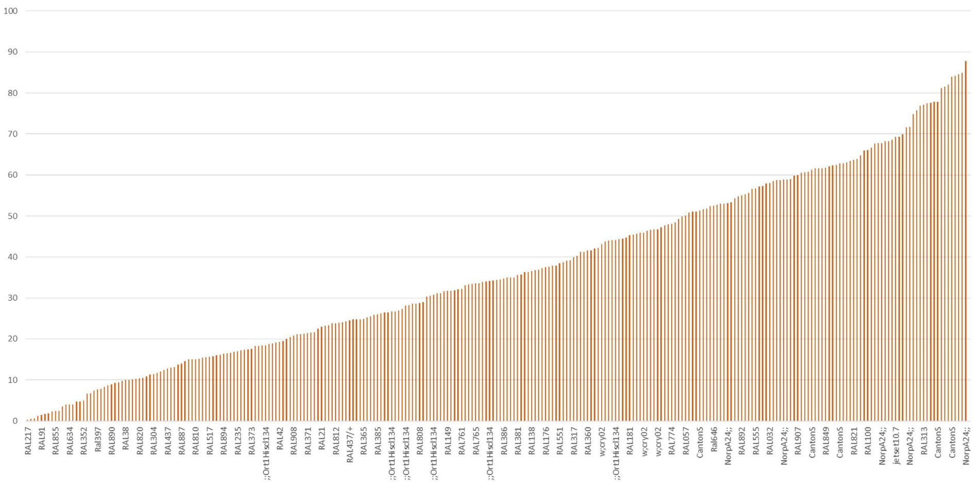
beam crosses/30 mn
Quantitative analysis
of the activity-sleep profile
average activity in LD 12:12
Several approaches will be realized in collaboration with Arthur Tenenhaus
(Signals and Systems Laboratory
UPSaclay/CentraleSupelec - CNRS) to process behavioral data and define parameters for GWAS analysis of genomic and behavioral data
Use of predefined parameters (diurnal activity, morning/evening ratio, peak position, etc.) for GWAS analysis
Development of methods to analyze data in the form of curves: functional principal component analysis, functional data clustering approaches
%
proportion of diurnal activity in LD 12:12
GWAS: Genome-Wide Association Study

